Slide 1
VILNIAUS UNIVERSITETO MERGINŲ KREPŠINIO RINKTINĖ

Slide 2
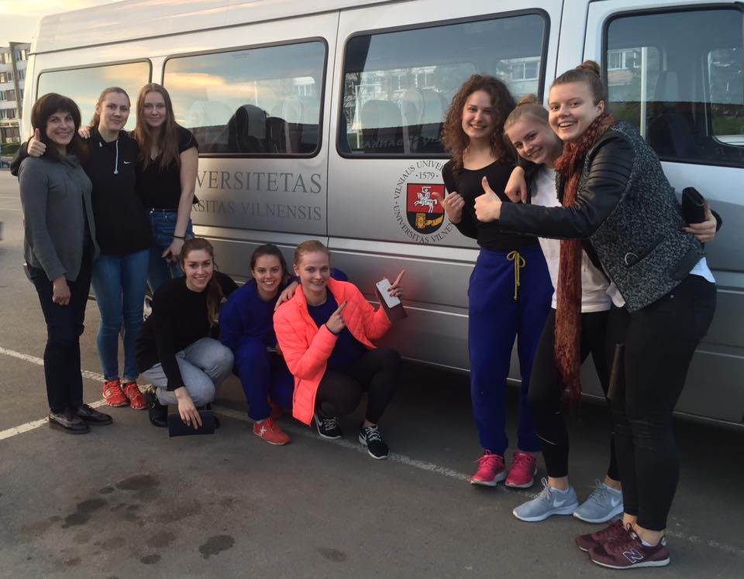
METŲ NUOTRAUKA

Slide 3
METŲ RUNGTYNĖS

Slide 4
METŲ PRARADIMAS
Prarastos rungtynės ir prarastų kamuolių rekordas ☺

Slide 5
Ir atitinkama reakcija ☺

Slide 6
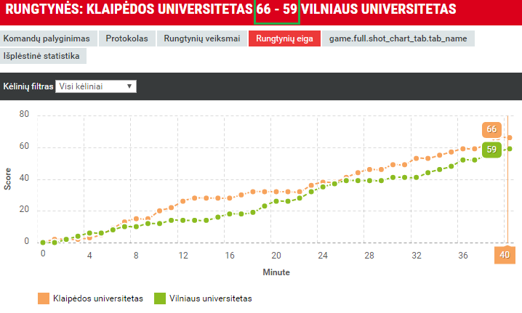
METŲ ATRADIMAS
Įnirtinga ir lygiavertė kova iki paskutinių minučių

Slide 7
METŲ DAIKTAS
Apranga –
tampa neįkainojamai svarbi visada, kai į varžybas pasiimamas ne tas aprangos komplektas.

Slide 8
METŲ DAINA
Tai kiekviena daina, kuri skamba apšilimo prieš rungtynes metu, kurias žaidžiame sveikatos ir sporto centre.
https://www.youtube.com/watch?v=_shxzlTRK44

Slide 9
METŲ FRAZĖ
Po kiekvienų varžybų išvykoje: drąsiau – po laimėtų, santūriau – po pralaimėjimo ☺
Ar stosim į parduotuvę?

Slide 10
METŲ ŠAUKINYS
KAS LAIMĖS – VU!
O jei nepasiseka…
MES UŽ VU!

Slide 11
Mes – viena komanda!

